Slide 1


新一代智能压裂诊断监测技术：
实时压裂检测及智能辅助决策技术
胡晓东 副研究员/博导/校青年拔尖人才
中国石油大学（北京）储层改造中心
2023年12月17日

Slide 2
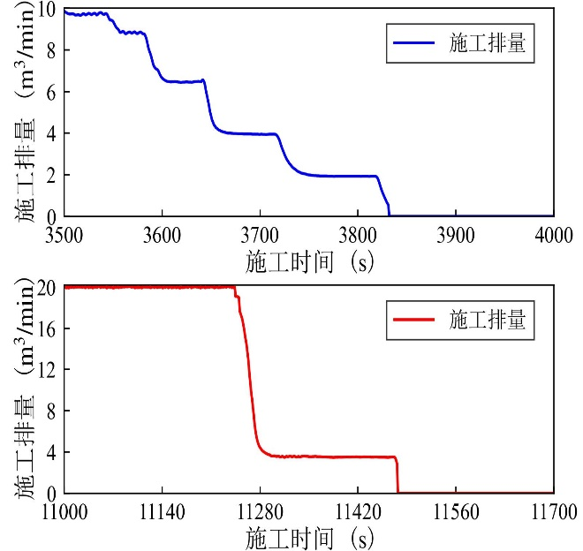
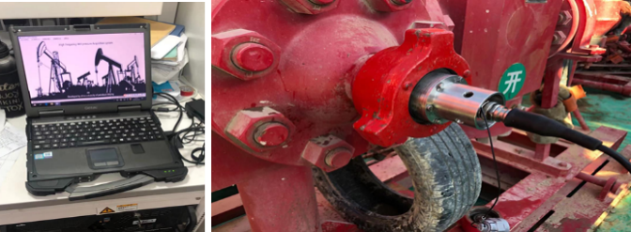
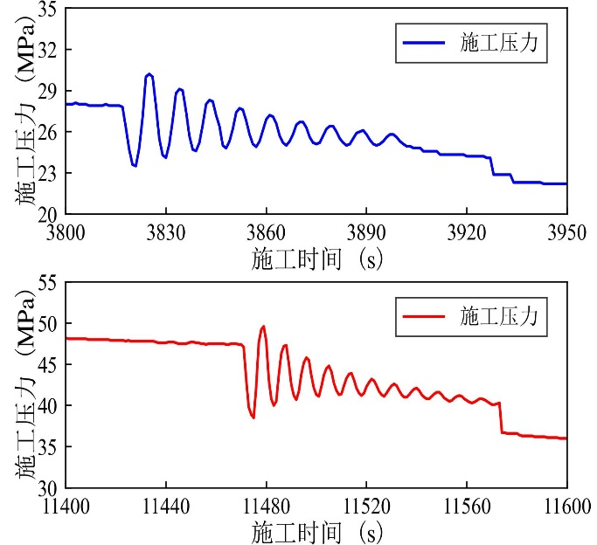
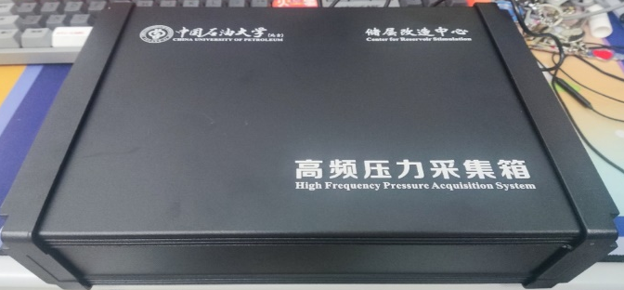
水锤诊断技术原理
监测原理
施工结束快速停泵在井筒内形成水锤波脉冲，采集压力信号；
信号处理频谱模型：提取水锤波从裂缝反射的响应时间；
井筒进液位置预测模型：计算水锤波速，预测井下进液位置。
缓慢停泵
采集软件
井口高频压力传感器
信号差
快速停泵
信号好
高频压力采集系统

Slide 3
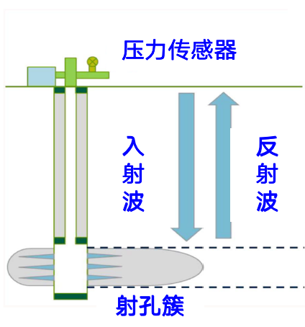
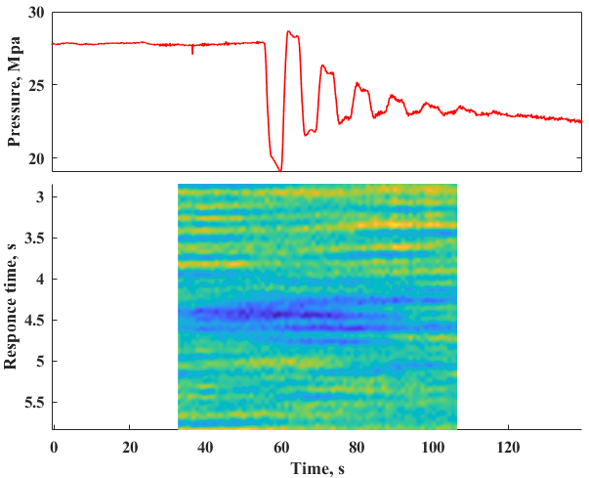
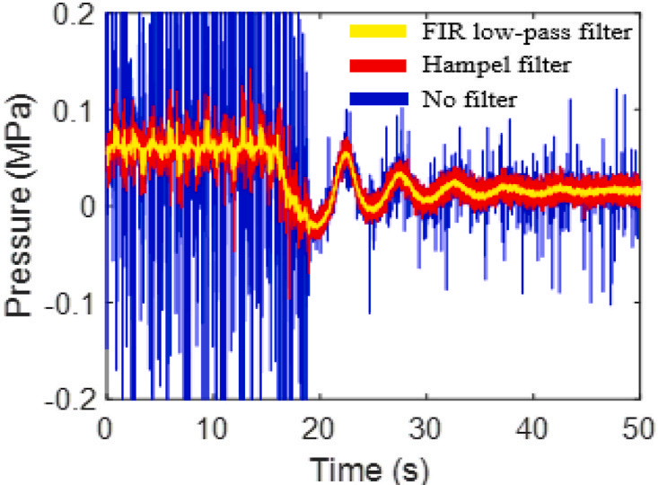


水锤诊断技术原理
监测原理
施工结束快速停泵在井筒内形成水锤波脉冲，采集压力信号；
信号处理频谱模型：提取水锤波从裂缝反射的响应时间；
井筒进液位置预测模型：计算水锤波速，预测井下进液位置。
水击压力信号
反射时间
$$τ$$
裂缝反射响应
滤波去噪模型
倒谱模型
压力响应频谱分析结果

Slide 4

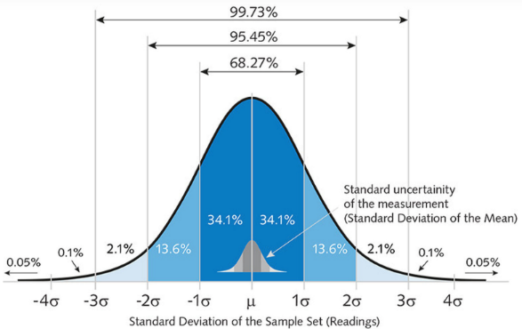

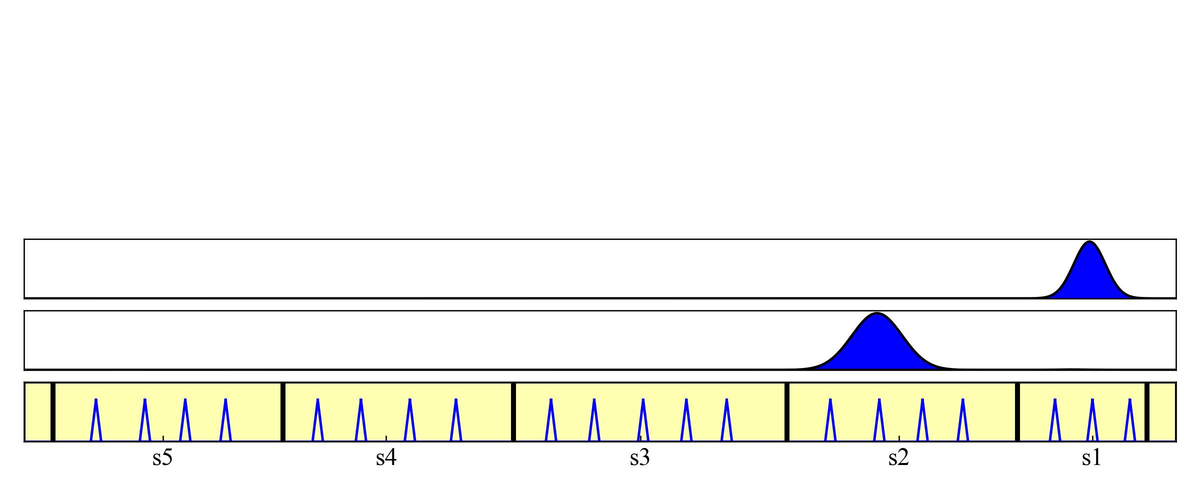
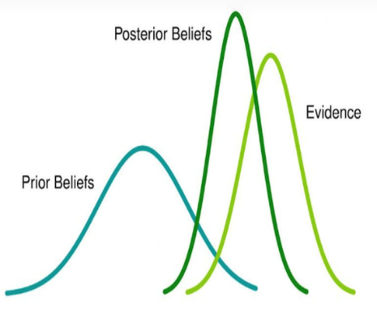
水锤诊断技术原理
监测原理
施工结束快速停泵在井筒内形成水锤波脉冲，采集压力信号；
信号处理频谱模型：提取水锤波从裂缝反射的响应时间；
井筒进液位置预测模型：计算水锤波速，预测井下进液位置。
传统解析解
正态分布
不确定度计算
后验
水锤波井下进液解释结果
测量
贝叶斯方法
校核
前验
裂缝进液位置(L )由响应时间($τ$)和水击波速($v$)确定，L $=τ ×v÷2$

Slide 5
水锤诊断研究成果
截止2023年，团队已基于室内试验及现场应用研究成果，发表SCI论文4篇，国际会议1篇，中文核心3篇，获取专利授权7项
类型 | 时间 | 等级 | 名称
论文 | 2022 | Q1 | Evaluation of multi-fractures geometry based on water hammer signals - A new comprehensive model and field application
论文 | 2022 | Q1 | A new comprehensive filtering model for pump shut-in water hammer pressure wave signals during hydraulic fracturing
论文 | 2022 | Q1 | Pressure response using wavelet analysis in the process of hydraulic fracturing: Numerical simulation and field case
论文 | 2023 | 会议 | A new water hammer decay model - Analvzing the nterference of multiple fractures and perforations on decay rate
论文 | 2022 | Q1 | Water hammer response characteristics of wellbore-fracture system: Multi-dimensional analysis in time, frequency and quefrency domain
论文 | 2021 | 核心 | 压型停泵水击压力波信号滤波方法与特征分析
论文 | 2021 | 核心 | 基于水击波波形的波速反演方法试验研究
论文 | 2023 | 核心 | 基于井场实测数据水击压力波波速特征分析
专利 | 2020 | 授权 | 水击压力波信号模拟系统
专利 | 2021 | 授权 | 基于水击压力波信号进行压裂诊断的系统和压裂诊断方法
专利 | 2021 | 授权 | 一种水击压力波信号的滤波方法、装置和设备
专利 | 2022 | 授权 | 水击压力波波速确定方法、装置及电子设备
专利 | 2022 | 授权 | 一种多裂缝尺寸计算方法、装置及计算机设备
专利 | 2023 | 授权 | 一种基于小波分解的水力压裂信号分析方法、装置和设备
专利 | 2023 | 授权 | 一种基于停泵压力信号的井下事件定位方法及装置

